Slide 1
Экономика и её основные участники

Slide 2

План урока
1. Что такое экономика.
Основные сферы экономики.
2. Зачем нужна экономика
Натуральное и товарное хозяйство
3. Основные участники экономики
4. Экономические ресурсы.
5. Главное правило экономики. – в конце урока мы должны вместе его вывести, сформулировать

Slide 3


Что такое экономика?
Эконо́мика - в переводе с древнегреческого: «дом» и «правило», «закон», буквально - «правила ведения хозяйства»
Найдите, как в словаре объясняется значение слова «экономика».

Slide 4

Экономика
Хозяйство Область знаний
Дополните определения:
Экономика – это умения …
Экономика – это знания о …

Slide 5

Основные сферы экономики:
Производство
Распределение
Обмен
Потребление
Иллюстрации в учебнике, стр. 130 - 131

Slide 6

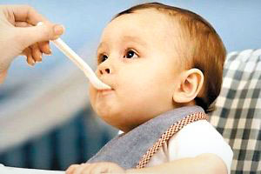
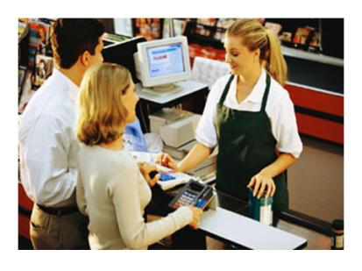
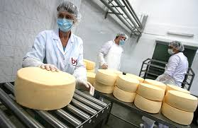
Назовите сферы экономики:
1
2
3
4

Slide 7
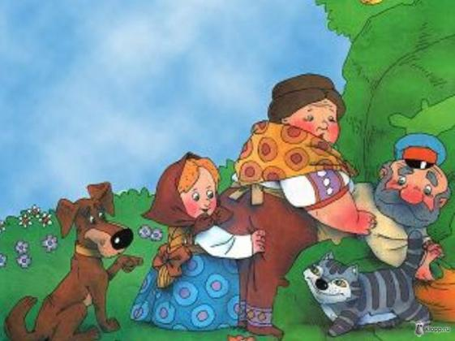
«Репка»
производство
распределение
обмен
потребление

Slide 8
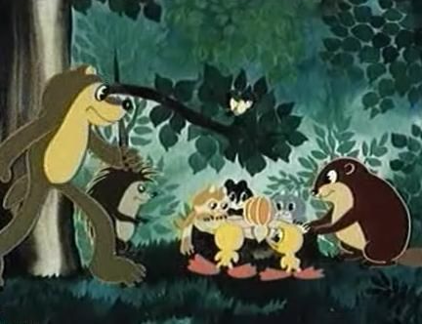
«Мы делили апельсин»
производство
распределение
обмен
потребление

Slide 9
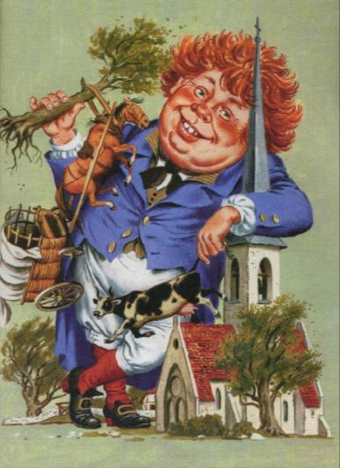
«Робин Бобин Барабек»
производство
распределение
обмен
потребление

Slide 10
Зачем нужна экономика
Экономический продукт – изделие, товар, услуга, удовлетворяющая ту или иную потребность человека
Формы организации (ведения) хозяйства:
Натуральное хозяйство
Товарное хозяйство

Slide 11
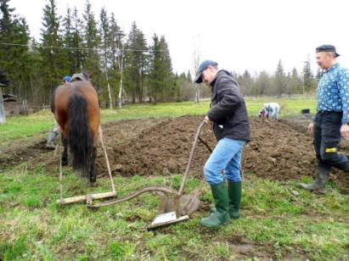
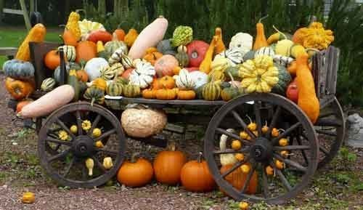
Натуральное хозяйство- это способ организации жизни людей, при котором всё необходимое для жизнедеятельности производится ими самими и только для собственного потребления.

Slide 12

? Если твоя семья использует выращенные на даче продукты, можно ли утверждать, что у вас – натуральное хозяйство?
«Путешествие в прошлое» –
учебник, стр. 132
? В чём недостатки натурального хозяйства?

Slide 13
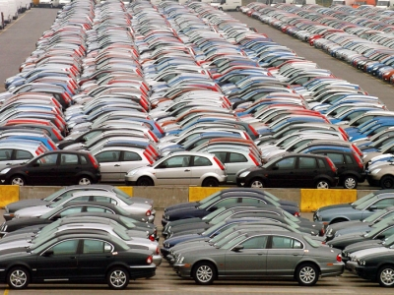
Товарное хозяйство- это способ организации экономической жизни общества, при котором люди, специализируясь в определённых видах деятельности, производят товары и оказывают услуги для обмена друг с другом.

Slide 14
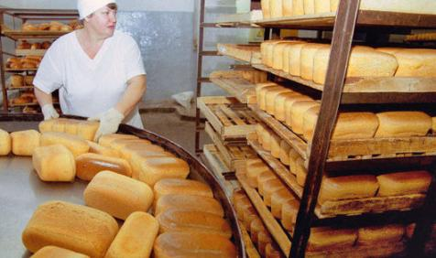
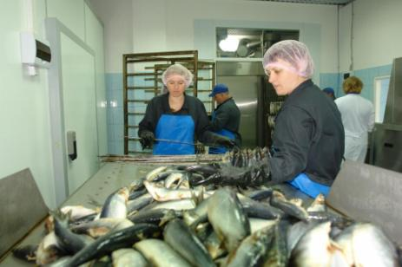
Приведите примеры специализации людей в определённых видах деятельности

Slide 15
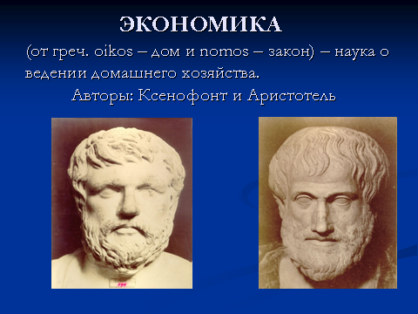
Впервые заговорили
об экономике как о науке
Ксенофонт Аристотель

Slide 16
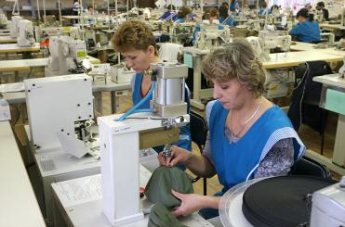
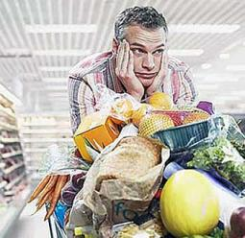
Основные участники экономики
Прозводитель
Потребитель
одитель – тот, кто участвует в создании товаров или указании услуг.
тот, кто использует товары и услуги для удовлетворения своих потребностей.
тот, кто участвует
в создании товаров или указании услуг.

Slide 17

Конституция РФ
Статья 34
Статья 35
Статья 36
Статья 37

Slide 18
Законы
Конституция РФ
Закон о защите прав потребителя
Гражданский кодекс
Трудовой кодекс

Slide 19

? Может ли один человек быть одновременно и производителем, и потребителем, т.е. выполнять обе роли?
Назовите, что общего между производителем и потребителем.
В чём различия?

Slide 20
Производитель заинтересован организовать свою деятельность таким образом, чтобы получить планируемый результат при наименьших затратах всех средств, необходимых для производства товаров и оказания услуг
Потребитель в свою очередь стремится извлечь как можно большую пользу от потребления товаров и услуг, при этом удовлетворить свои потребности с наименьшими затратами

Slide 21
Заполните таблицу
Вопросы | Натуральное хозяйство | Товарное хозяйство
Кто производит
Кто потребляет
Как производят
Какова производитель-ность труда

Slide 22
Вопросы | Натуральное хозяйство | Товарное хозяйство
Кто производит | Производители – члены семьи | С применением наёмной рабочей силы
Кто потребляет | Производство для самих себя | Для массового потребления
Как производят | Традиционными методами | Применение техники для увеличения количества продукции и получения прибыли
Какова производитель-ность труда | Обычно не высокая | Стремление к повышению производительности труда

Slide 23
Правила самостоятельной работы
Плохих идей не бывает.
Мыслите творчески.
Рискуйте.
Не критикуйте.

Slide 24
Экономические ресурсы | Пример | Ограниченность
 | Человеческая физическая и умственная деятельность
 | Природные ресурсы планеты
 | Средства производства: станки, здания, деньги
 | Инициативность, умение вести экономическую деятельность

Slide 25

Экономические ресурсы | Пример | Ограниченность
Труд | Человеческая физическая и умственная деятельность | + (возраст, пол, способности, смертность)
Земля | Природные ресурсы планеты | +
Капитал | Средства производства: станки, здания, деньги | + изнашиваются, тратятся
Предпринимательство | Инициативность, умение вести экономическую деятельность | + не все люди одинаково способны

Slide 26
Чтобы удовлетворить
потребности
человека, нужно
рационально использовать
ресурсы.
неограниченные
ограниченные

Slide 27
1.Что из перечисленного нельзя охарактеризовать как природные ресурсы?
А. нефть
Б. природный газ
В. уголь
Г. бензин

Slide 28
Человек, создающий экономические продукты:
А. покупатель
Б. производитель
В. потребитель
Г. перекупщик

Slide 29
Статья 34 п.1 Конституции РФ
Каждый имеет ________ на свободное использование своих способностей и ______________ для предпринимательской и иной не запрещенной законом _______________ деятельности.
право
имущества
экономической

Slide 30
Статья 37 п.1 Конституции РФ
Труд_____________.
Каждый имеет право свободно распоряжаться своими ___________________ к труду, выбирать род деятельности и ____________________.
свободен
способностями
профессию

Slide 31

М О Л О Д Ц Ы !!!

Slide 32
Домашнее задание
параграф 8,
задание №2,
подобрать газетные статьи о людях труда.

